Slide 1
Юридическая
консультация

Slide 3
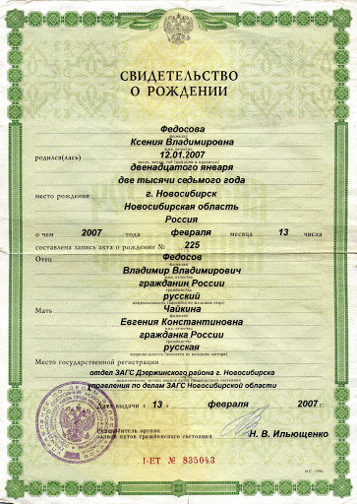
ПРАВО НА ИМЯ

Slide 4
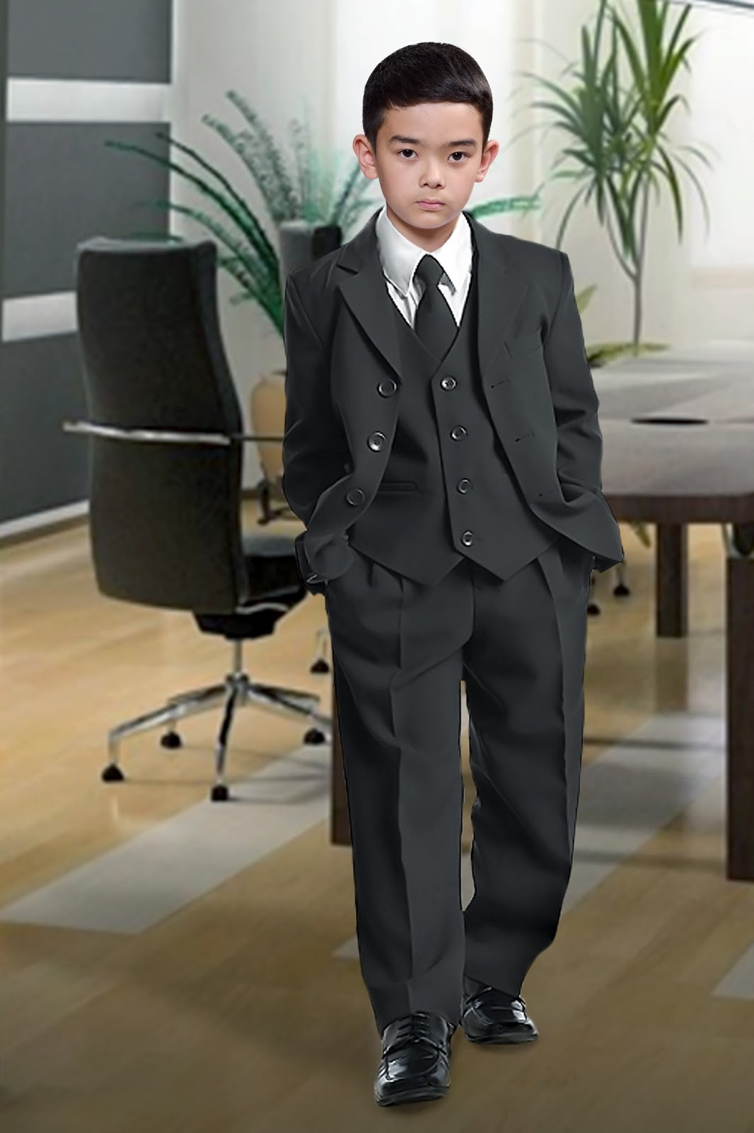

Slide 6
ПРАВО НА ЛЮБОВЬ И ЗАБОТУ

Slide 9
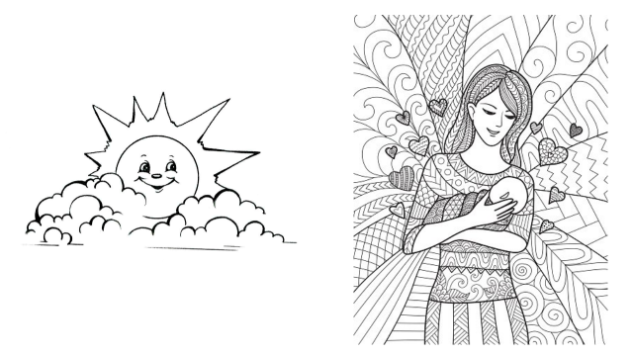

Slide 10
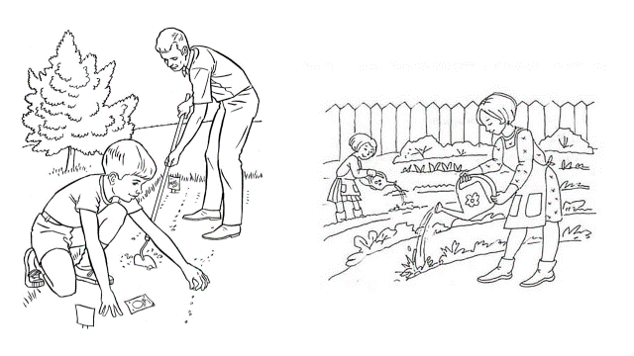

Slide 12
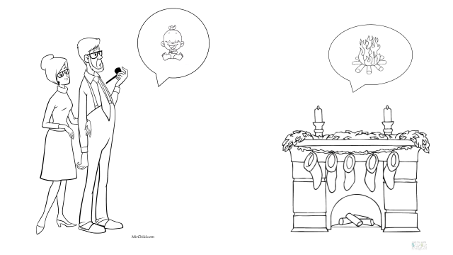

Slide 17
ПРАВО НА ЖИЛЬЕ

Slide 19
ПРАВО НА ОТДЫХ

Slide 20
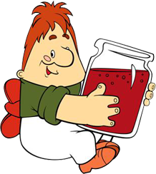

Slide 21
ПРАВО НА ПОЛНОЦЕННОЕ ПИТАНИЕ

Slide 22
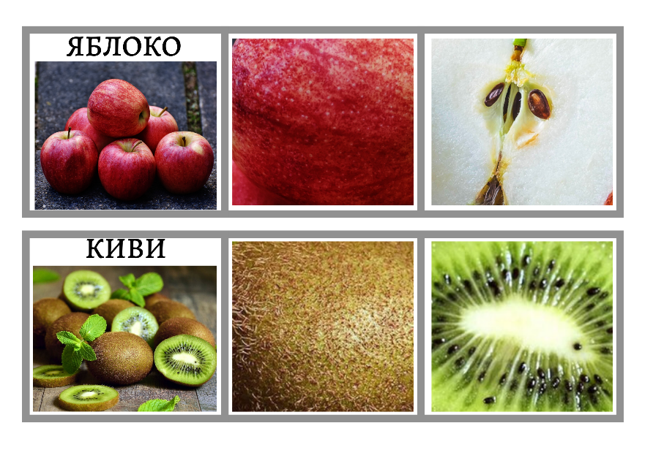
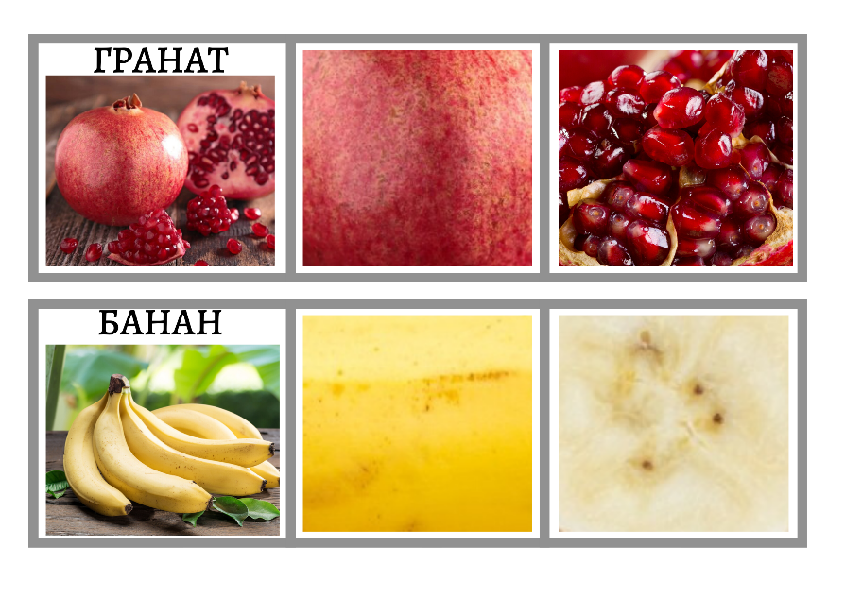
УГАДАЙ ФРУКТ

Slide 23
ПРАВО НА МЕДИЦИНСКУЮ ПОМОЩЬ

Slide 26
ПРАВО НА ОБРАЗОВАНИЕ

